Slide 1
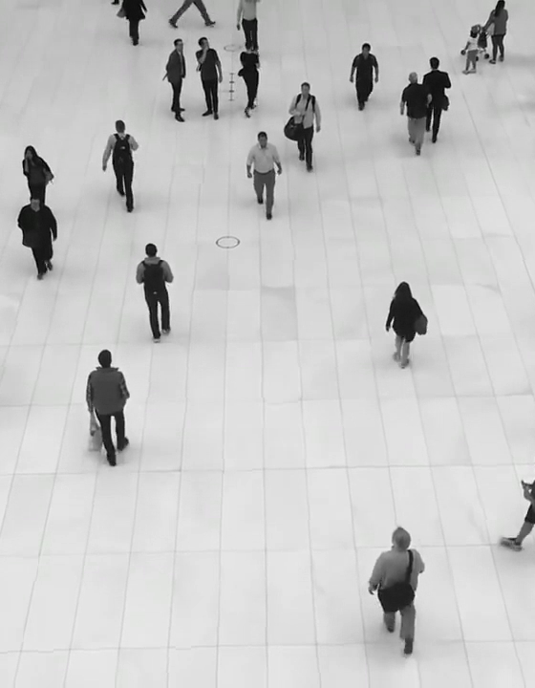
广州工商学院
基于YOLOv8人体姿态识别的
运动检测设计与实现
本科毕业论文（设计）开题答辩
汇报人：________ 指导教师：________
2026年
Notes:
各位老师好，我的毕业设计题目是《基于YOLOv8人体姿态识别的运动检测设计与实现》。下面我将从研究背景、技术方案、现有基础、实验计划和预期成果等方面进行汇报。
内容依据：开题答辩_逐字稿与QA.md

Slide 2
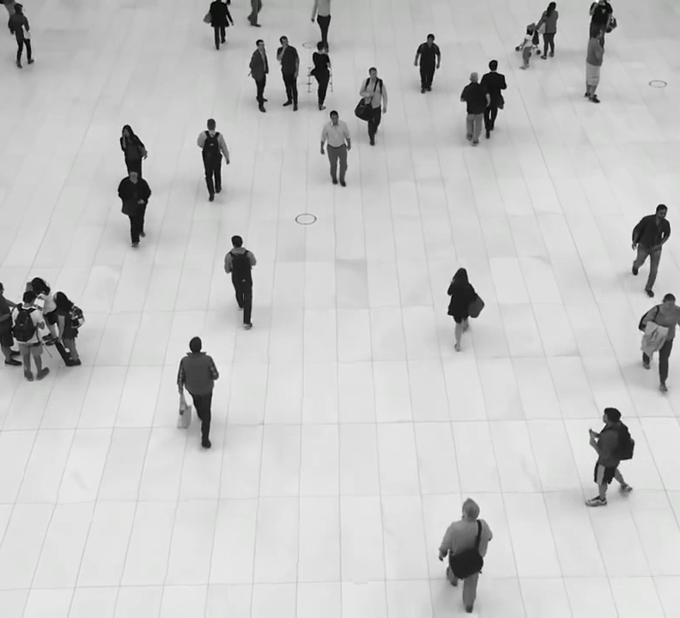
研究背景与问题
传统方法能发现画面变化，但难以理解人物身份和运动含义
运动检测需要回答三个连续问题
人在哪里
YOLOv8定位视频帧中的人体目标
是不是同一个人
DeepSORT维持跨帧身份和运动轨迹
发生了什么运动
姿态关键点与位置变化支撑事件判别
目标：形成从视频输入到运动事件输出的完整链路
02
Notes:
传统运动检测常采用人工观察、帧间差分或背景建模，能够判断画面是否变化，却难以判断画面中是不是人、跨帧目标是不是同一个人，以及这个人做了什么动作。因此，本课题希望把人体检测、多目标跟踪、姿态估计和运动判别串联起来。
内容依据：开题答辩_逐字稿与QA.md；开题报告_基于YOLOv8人体姿态识别的运动检测设计与实现.md

Slide 3
相关技术与研究现状
三类成熟技术已经具备工程基础，难点在于统一数据链路与场景化验证
目标检测
YOLOv8
单阶段检测器兼顾速度与精度，适合视频流中的多人定位
多目标跟踪
DeepSORT
结合卡尔曼滤波与外观特征，降低遮挡场景中的身份切换
姿态估计
MediaPipe Pose
输出33个人体关键点，为角度、姿态和动作趋势分析提供输入
研究重点：检测、跟踪、姿态和规则判别的工程融合与可验证改进
03
Notes:
YOLOv8、DeepSORT和MediaPipe分别解决检测、跟踪和姿态估计问题。现有研究已经证明这些模块各自可用，但将它们放入统一框架，并针对多人、遮挡、计数抖动和实时性进行验证，仍然具有明确的工程研究价值。
内容依据：开题报告_基于YOLOv8人体姿态识别的运动检测设计与实现.md

Slide 4
研究目标与主要内容
系统面向视频场景，输出稳定身份、姿态信息和运动事件
01
02
03
04
人体检测
身份跟踪
姿态提取
运动判别
定位人体边界框
过滤person类别
维持track ID
记录运动轨迹
提取33个关键点
映射回原图坐标
区域入侵告警
跨线方向计数
可视化输出
检测框、身份编号、运动轨迹、姿态骨架与事件结果
04
Notes:
本课题的总体目标，是设计并实现一套面向视频场景的人体运动检测系统，完成实时人体检测、身份编号保持、人体关键点提取，以及区域入侵告警和跨线方向计数等功能，并输出可视化结果。
内容依据：开题答辩_逐字稿与QA.md

Slide 5
系统技术路线
主链路先完成检测与身份关联，再扩展逐人姿态和运动事件分析
当前已连通
下一阶段重点
视频输入
YOLOv8
DeepSORT
逐人ROI
MediaPipe
事件输出
摄像头或视频文件
人体检测
身份关联
保留track ID
33点姿态
告警与计数
位置规则
姿态规则
多边形区域判断与跨线方向判断
关键点角度、时序变化与动作状态
05
Notes:
系统主链路从视频输入开始。YOLOv8负责定位人体，DeepSORT负责维持身份。下一阶段将按照每个检测框裁剪行人区域，运行MediaPipe姿态估计，把关键点映射回原图并与track ID绑定，最后输出区域告警、跨线计数和姿态事件。
内容依据：yolov8-deepsort/demo.py；yolov8-deepsort/objtracker.py；mediapipe-plot-pose-live-main/example.py

Slide 6
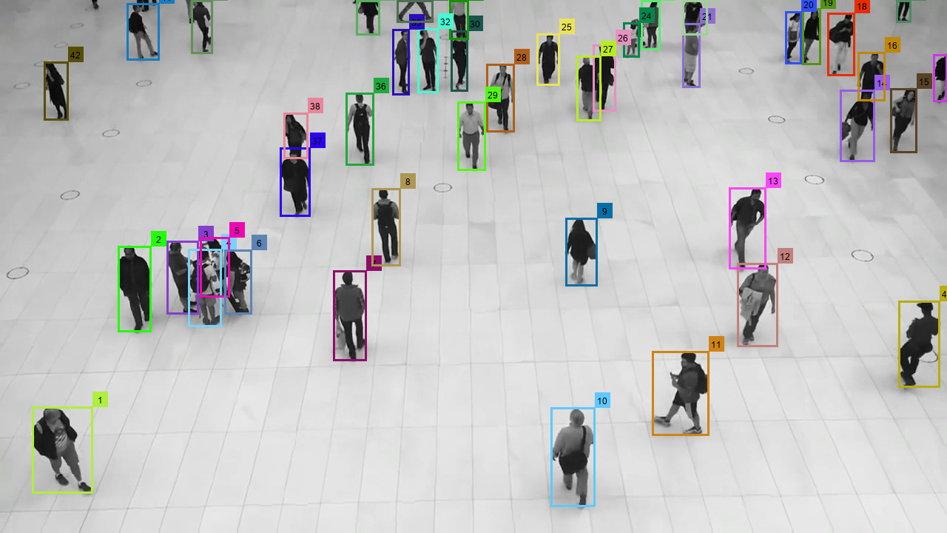
YOLOv8人体检测模块
现有代码采用YOLOv8s，正式人体业务需要显式过滤person类别
现有配置
权重：yolov8s.pt
输入尺寸：640 × 640
置信度阈值：0.25
IoU阈值：0.70
接口修正
当前允许 person、car、bus、truck。后续只让 person 进入跟踪与姿态分析。
现有连续帧标注样例
06
Notes:
现有代码使用YOLOv8s权重，输入尺寸为640乘640，置信度阈值为0.25，交并比阈值为0.70。当前检测器允许person、car、bus和truck四类。正式系统将只保留person类别进入后续流程，避免车辆被错误计入人数或姿态分析。右侧展示的是项目中的连续帧人体标注样例。
内容依据：yolov8-deepsort/objdetector.py；humandetection/annotations.xml

Slide 7
DeepSORT多目标跟踪模块
运动预测与外观匹配共同维持跨帧身份
卡尔曼滤波
预测下一帧位置
级联数据关联
稳定 track ID
运动信息与外观信息联合匹配
轨迹与业务状态
ReID外观特征
计算余弦距离
MAX_DIST 0.2 MAX_AGE 70 N_INIT 3 NN_BUDGET 100
07
Notes:
DeepSORT先通过卡尔曼滤波预测目标运动状态，再利用ReID网络提取外观特征，并通过级联匹配为每个人分配相对稳定的track ID。当前最大余弦距离为0.2，最大丢失年龄为70帧，轨迹连续出现3帧后确认，外观特征预算为100。
内容依据：yolov8-deepsort/objtracker.py；yolov8-deepsort/deep_sort/configs/deep_sort.yaml

Slide 8
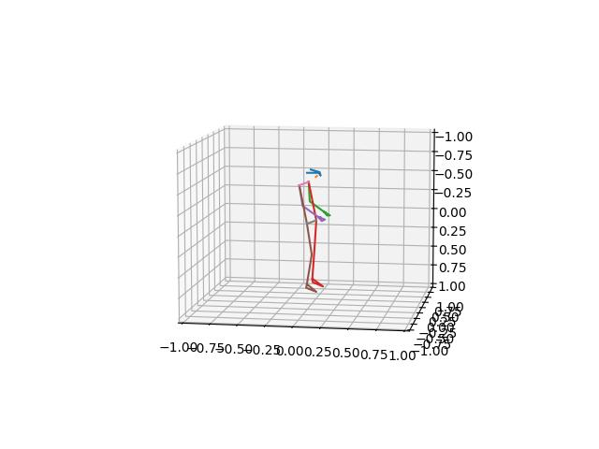
MediaPipe姿态估计模块
当前能够独立完成图片推理与三维骨架可视化，尚未接入主流程
当前状态
调用MediaPipe Pose
输出33个人体关键点
生成三维骨架可视化
下一阶段接口
逐人ROI裁剪 关键点映射 track ID绑定
关键点用于角度与动作趋势分析，不作为医疗级绝对三维测量
08
Notes:
MediaPipe可以输出人体33个关键点。当前姿态模块能够独立完成图片推理和三维骨架可视化，但尚未接入检测跟踪主流程。下一阶段将先按照检测框裁剪逐人ROI，再把关键点坐标映射回原图，并持续绑定track ID。这里的深度信息适合相对姿态和动作趋势分析，不能直接表述为医疗级绝对三维测量。
内容依据：mediapipe-plot-pose-live-main/example.py；mediapipe-plot-pose-live-main/plot_pose_live.py

Slide 9
运动事件判别
跟踪ID使区域告警和越线计数具备连续状态
区域入侵检测
跨线方向计数
目标中心点
射线法判断中心点是否位于多边形内部
同一ID跨越计数线后，根据叉积符号变化判断方向
后续改进：缓冲区、冷却时间和底边中心点，降低边界抖动与重复触发
09
Notes:
当前设计包含两类运动事件。区域入侵检测利用射线法判断目标中心点是否进入多边形区域。跨线计数记录同一track ID位于计数线哪一侧，当它从一侧移动到另一侧时，根据叉积符号变化判断方向。后续会加入缓冲区、冷却时间和更合适的落地点，减少边界抖动造成的重复触发。
内容依据：yolov8-deepsort/zone.py；yolov8-deepsort/count.py

Slide 10
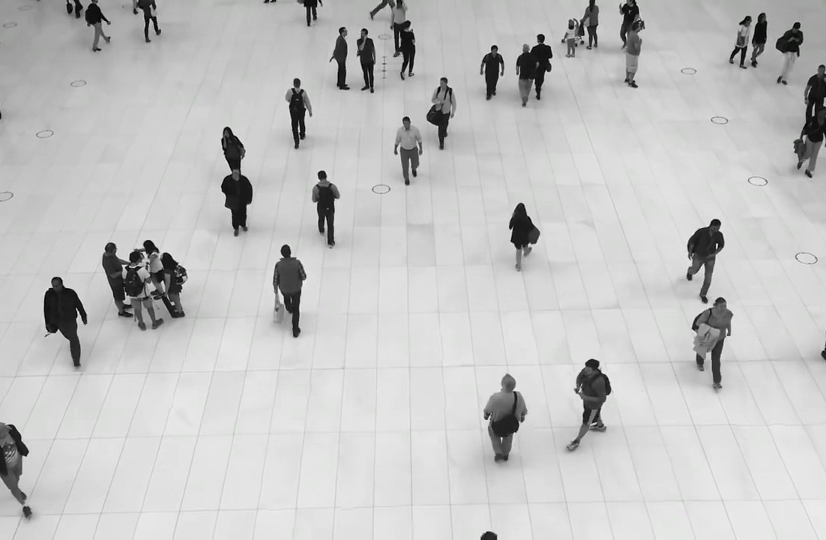
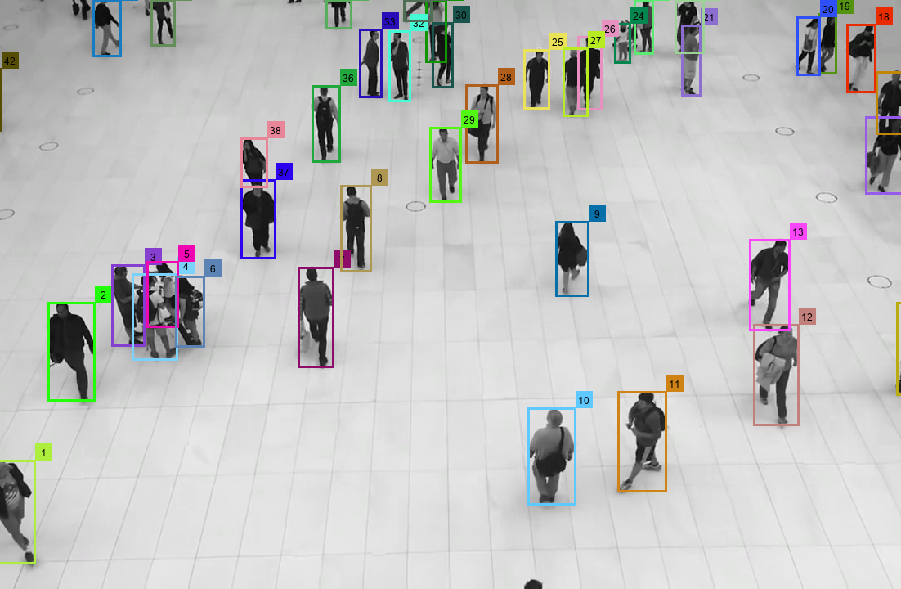
现有基础与项目边界
已有检测跟踪和业务原型，姿态融合与规范评测仍是后续重点
41帧
45条 person 轨迹
1280 × 720
原始数据
CVAT标注样例
已具备
检测、跟踪、轨迹绘制、区域告警、越线计数、姿态独立示例
尚待完成
MediaPipe主流程接入、类别传递、设备配置统一、可重复性能实验
开题报告中的“9条轨迹”已按原始XML复核为45条
10
Notes:
项目已经具备YOLOv8预训练权重、DeepSORT的ReID权重、测试视频、连续帧标注数据和若干功能原型。复核annotations.xml后，当前数据包含41帧、45条person轨迹，帧范围为0到40，分辨率为1280乘720。开题报告中的9条轨迹属于早期统计错误。当前成果仍是模块化原型，不能表述为三个模块已经全部打通。
内容依据：humandetection/annotations.xml；开题答辩_逐字稿与QA.md

Slide 11
实验方案与评价指标
所有结果在固定数据、硬件和参数后实测，不预设性能结论
检测
Precision、Recall、mAP
跟踪
MOTA、IDF1、ID Switch
姿态
PCK，具备可靠三维真值后再使用MPJPE
业务与实时性
告警与计数准确率、误报率、漏报率、FPS、单帧延迟
验证策略
按视频片段划分数据集，比较YOLOv8n与YOLOv8s、CPU与GPU，以及不同姿态推理频率。通过分阶段对照和消融实验验证改进是否有效。
11
Notes:
实验采用定量与定性结合的方法。检测部分统计Precision、Recall和mAP，跟踪部分统计MOTA、IDF1和ID Switch。姿态部分根据标注条件选择PCK，只有具备可靠三维真值时才使用MPJPE。业务功能统计告警与计数准确率、误报率和漏报率，并记录平均FPS和单帧延迟。数据按视频片段划分，避免相邻帧造成数据泄漏。
内容依据：开题答辩_逐字稿与QA.md；开题报告_基于YOLOv8人体姿态识别的运动检测设计与实现.md

Slide 12
后续计划与预期成果
按照接口整合、功能完善、实验评估、性能优化和论文撰写推进
1
2
3
4
5
接口整合
功能完善
实验评估
性能优化
论文撰写
接入逐人姿态
类别过滤与抗抖
建立可复现实验
比较模型与设备
整理结果与局限
预期成果
可运行系统、可视化演示视频、对比实验结果、毕业论文与适用范围分析
谢谢各位老师，请批评指正
12
Notes:
后续将按照接口整合、功能完善、实验评估、性能优化和论文撰写的顺序推进。预期成果包括一套可运行的系统、可视化演示视频、完整的对比实验，以及对系统适用范围和局限性的分析。我的汇报完毕，谢谢各位老师，请老师批评指正。
内容依据：开题答辩_逐字稿与QA.md

